Slide 1
Разработка веб-редактора формализованных электронных документов на основе технологии GWT
Руководитель: к.т.н. доцент Опалева Э.А.
Дипломант: ст. гр. 3351 Еременок А.В.

Slide 2
Цель работы
Цель работы: создание подсистемы редактора электронных документов
Актуальность темы
  Системы документооборота облегчают работу предприятий и организаций
  Группы функций подсистем документооборота:
    Управление документооборотом в целом
      Требуют формализации связей документов и структуры организации
    Редактирование документов
      Требуют формализации самого документа

Slide 3
Перечень задач
Для достижения цели нужно решить задачи:
  Реализация веб-приложения на основе технологии GWT
  Соответствие формы редактирования документа реальному бланку
  Прием документа в формате XML от сторонней подсистемы
  Проверка формата вводимых пользователем данных (“валидация” документа)
  Улучшение скорости реакции пользовательского интерфейса
  Автозаполнение одних полей на основе значений других
  Обеспечение справочной информации по заполнению документов
  Устойчивость к обрывам связи со стороны клиента и отказам сервера

Slide 4
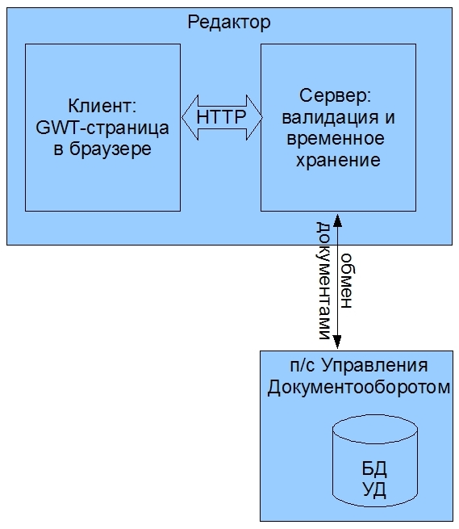
Общая схема Редактора
В ходе разработки предстоит:
  Создать клиентский интерфейс веб-приложения
  Создать серверную подсистему обработки и хранения документа
Задачи обзора:
  Ознакомиться с заданной технологией создания веб-приложений
  Произвести обзор и выбрать технологию хранения и обработки документа

Slide 5
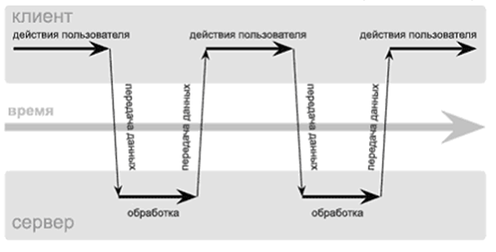
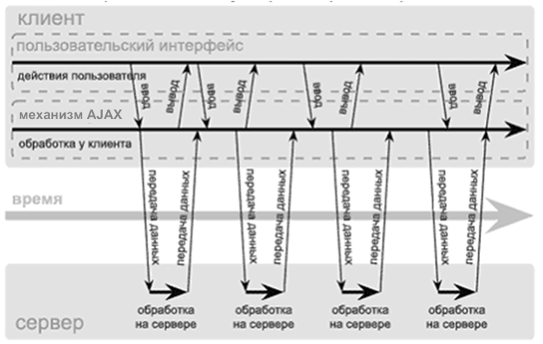
Обзор используемой веб-технологии: подход AJAX (Asyncronous Javascript And XML)
Цель применения: оптимизировать взаимодействие клиента и сервера
Асинхронный обмен данными в формате XML между клиентом и сервером с использованием JavaScript
Синхронный обмен
Асинхронный обмен

Slide 6
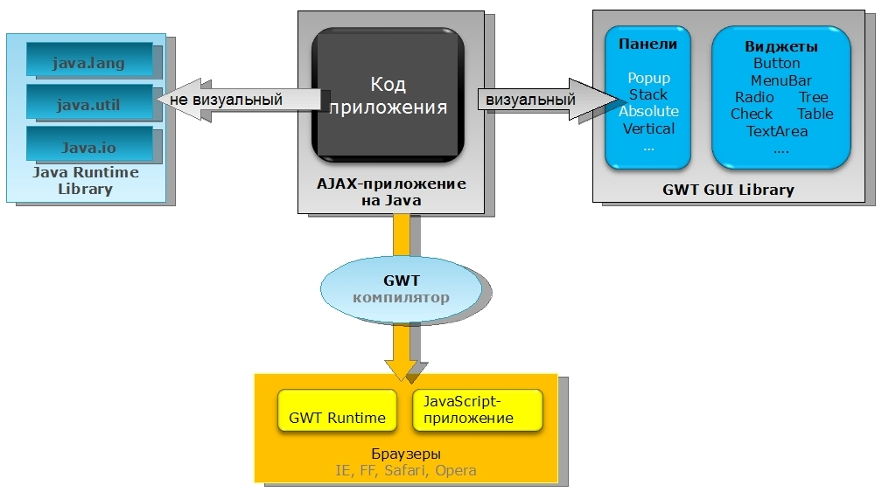
Обзор используемой веб-технологии:
AJAX-технология Google Web Toolkit
Фреймворк: компилятор, среда и библиотеки
В основе — преобразование Java-кода в JavaScript

Slide 7
Обзор используемой веб-технологии: выводы
Использование технологии GWT позволит добиться
  ускорения реакции пользовательского интерфейса
  автозаполнения полей
  поддержки пользователя всплывающими окнами со справочной информацией
  немедленной проверки формата вводимых пользователем данных

Slide 8
Обзор технологий связывания данных
Цель применения: оптимизировать хранение и обработку документа на сервере
Критерии оценки технологий:
  Взаимодействие с БД
    Способы взаимодействия
    Влияние на производительность
  Взаимодействие с XML
    Возможность автоматической генерации по XSD
    Возможность сериализации в XML
    Проверка правильности заполнения («валидация» по схеме)
  Разбор документа для сопоставления данных на клиенте данным на сервере

Slide 9
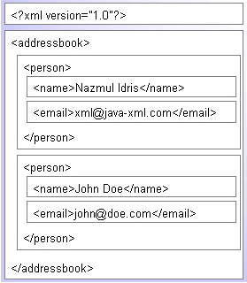
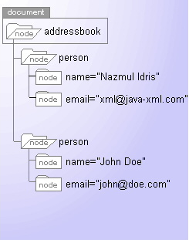
Обзор технологий связывания данных: Document Object Model
Библиотека преобразует по спецификации W3C XML-документ в объекты Java
Не интегрирована с БД, затруднена частичная валидация
Структура документа XML
Структура объектов DOM

Slide 10
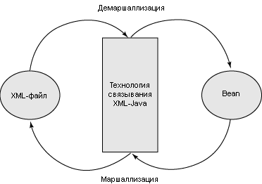
Обзор технологий связывания данных: XMLBeans, JAXB, Castor
Библиотеки, основанные на концепции JavaBeans:
  На основе XML-схемы генерируется класс, подчиняющийся определенным соглашениям
  Утилита преобразует XML-документы в объекты этого класса и обратно
XMLBeans поддерживает
частичную валидацию
Castor и JAXB интегрированы
с JDO и Hibernate
соответственно

Slide 11
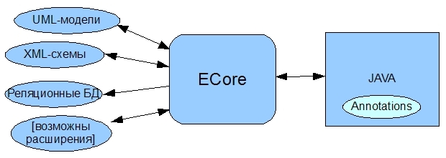
Обзор технологий связывания данных: Eclipse Modeling Framework
Фреймворк: генераторы, среда и библиотеки
В основе — построение структурированной модели на основе рефлексивной системы типов. Возможно преобразование средой Eclipse в другие формы моделей.
Интегрирован с Hibernate, JPA, JDO
Поддерживает частичную валидацию

Slide 12
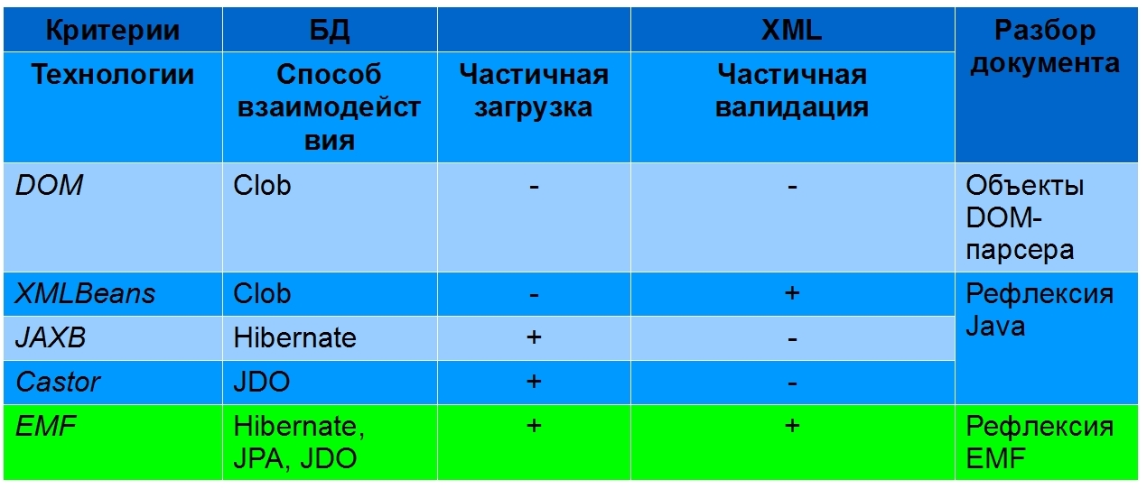
Обзор технологии связывания данных: вывод
Использование EMF снизит расходы при
  хранении документа во временной БД
  проверке соответствия документа схеме

Slide 13
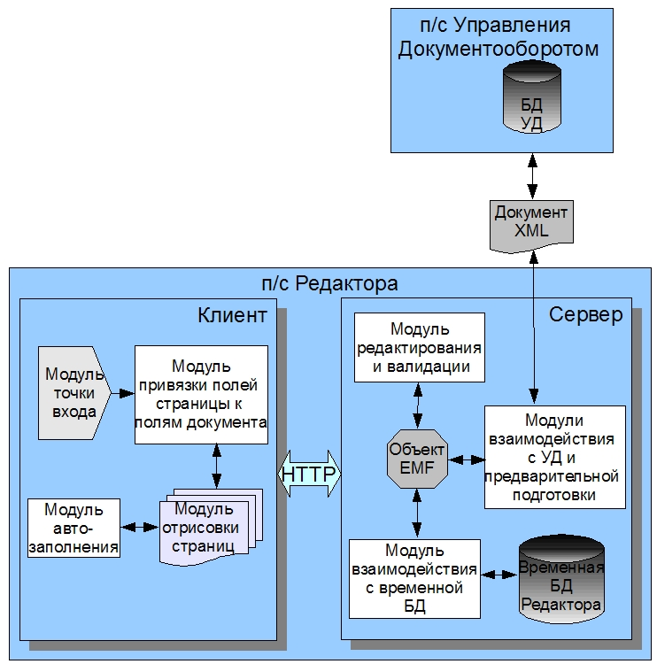
Проектирование: схема взаимодействия модулей
Реализация заключается в
  Формализации документов
  Создании каждого модуля
  Налаживании их взаимодействия

Slide 14
Проектирование: последовательность создания форм редактирования для каждого типа документов
Выполняется однократно
для всего набора схем
Выполняется для
каджого типа документов
XSD
Спецификация
Eclipse EMF Plugin
EMF-модель
Расширенный
HTML
Java-классы
Вспомогательный кодогенератор
Серверный код
Клиентский код
Java-классы
для рефлексивной
работы с
модельными классами
Java-классы
для построения
форм GWT

Slide 15
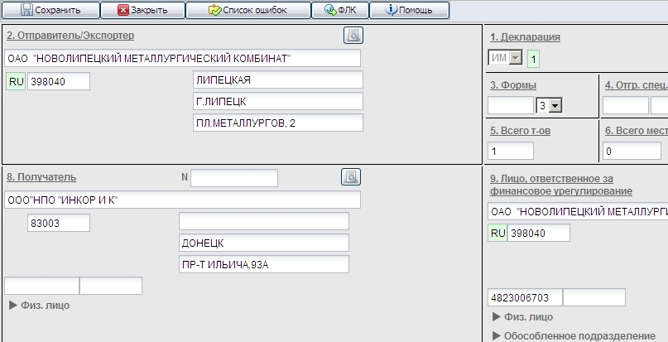
Пример: форма редактирования ГТД

Slide 16
Итоги
Разработан программный продукт: веб-редактор электронных таможенных документов на основе технологии GWT
Обеспечены преимущества
  Скорость реакции интерфейса
  Автоматическое заполнение полей
  Система помощи по заполнению документа
  Устойчивость к обрывам связи
Редактор внедрен на таможенных постах ФТС

